Slide 1

基于区块链的扶贫资金管理平台关键技术的研究与设计
导师： 马小峰 答辩人： 李一鸣
Notes:
要表达两个意思：
1.扶贫国家非常重视
2.区块链非常火
3.参与了贵州省扶贫项目，本论文就是在这个实际项目的基础上开展的研究

Slide 2
目录
Contents
1.共识机制
——基于信用评分的主节点切换协议的CBFT共识算法
3.数字汇票体系
——保障扶贫资金的权威性和信用可达性
2.多链架构
——多链架构，提高区块链的系统吞吐量
4.实时对账系统
——实时流水对账，及时发现对账差异.
Notes:
这一页主要表达自己做了什么，分为两大块，四小小点
左边为第一大块：关键技术研究 设计了更安全的共识算法和效率更高的系统架构
右边为第二大块：平台设计 根据业务需求和痛点，设计了数字汇票体系和实时对账系统

Slide 3


区块链简介
What is Blcokchain
一句话区块链是什么
1
区块链是一个分布式的数据库。
2
数据以区块的形式存储，每个区块之间有相互耦合，牵一发而动全身，因此有了不可篡改的特性。
Notes:
这一页简单介绍区块链是什么，从1到4是一环套一环的有逻辑的一步一步讲解什么是区块链

Slide 4


在这个分布式的数据库中，每个节点存储的信息是一样的，因此具有透明性和去中心化的特点。
3
4
为了保障每个节点的信息是一致的，在一个去中心化的体系下，就有了共识机制，挖矿就是其中的一种。
PRESENT

Slide 5
共识算法
Algorithm for Distributed Consensus
Pre-prepare阶段
主节点将区块链中的交易请求进行排序，然后打包成一个区块发给网络中的其他节点。
Peer2
Prepare阶段
备份节点先告知其他节点“主节点发给自己什么消息”，然后根据其他节点的回复，判断是否接受主节点发来的消息。
Peer1
Peer3
Commit阶段
经过上一步，节点接受了消息后，就准备执行消息。在执行之前，每个节点会告知其他节点“自己将要执行什么请求”，并根据其他节点的回复，判断是否执行该请求。
Peer4
Notes:
简单介绍一下拜占庭将军问题
然后，由此引申出，共识算法是一个不破不立，自己相互对抗的问题，最锋利的矛和最坚固的盾的故事，因此共识算法一直在互相对抗中前进，发展。
先把主战场搭起来，然后在看看如何博弈

Slide 6
共识算法
Algorithm for Distributed Consensus
01
3f+1容错机制
相较于2Pc、raft等非拜占庭容错算法只考虑收不收得到信息的问题，本算法还需要考虑收到的信息真不真的问题。
67
%
02
非对称加密
使用非对称加密算法对消息进行签名、加密。保证了消息的真实性和身份的可验证性，防止消息被篡改和伪造。
容错率
在保证系统活性和安全性的前提下，可以容忍系统中有33%的节点是拜占庭节点。
03
主节点切换协议
该协议针对主节点在打包交易时故意不将特定交易打包进来的作恶方式提出的对抗方案。
Notes:
大流程说完之后，扣扣细节
第一条比较全局，主要还是限制备份节点的作恶
第二条和第三条主要针对主节点的作恶
主节点切换：每个节点都会单独算一个概率，选出一个新的主节点，然后广播这条消息，在收到的消息里面选出一个收到投票最多的担任新的主节点。
作恶方式有：
1.f不响应！
2.伪造、篡改交易-》非对称加密算法，公钥加密，私钥解密；私钥签名，公钥验签
3.主节点故意不打包某个交易，这样的区块在之前的算法中依然属于正常合法的区块，可以被共识落盘-》主节点切换协议，设计了一个信用评价机制，
信用评价机制：对每次节点担任主节点时的表现进行评价打分，评价有两轮，第一轮，共识是否成功，成功10分，失败1分，第二轮，在新一轮共识时，对上一轮的共识效果进行评价，如果当前区块中有比上一个区块打包时间更早的交易，则说明了上一任主节点有可能作恶，因此，将上一轮的评分降为1。我给每个节点设置一个信用分，每次共识完成，我进行一次主节点切换，切换的时候，按概率选择主节点，信用分与被选中的概率成正比。然后，
主节点选择办法：每完成一轮共识，进行一次逐渐的切换，每个节点被选中的概率与其信用评分成正比，以此保障有能力准守规则的好节点能更多的承担主节点的责任，保障系统的健康运行，同时，也给分低的节点一个挽救的机会，不至于赶尽杀绝。
其实说到这里就可以看出，权力越大越集中，就越容易出现问题。这也是中心化系统的弊端之一。

Slide 7
多链架构
Multi-chain Construction
Client
业务层
中继层
区块链层
获取路由策略
客户端向中继层发送请求，路由模块调用主链的路由管理合约，获取路由分配策略。
子链转发
根据获取的路由策略，将请求转发至指定子链，子链会立刻返回请求的摘要，中继层缓存该摘要，用以异步回调。
子链执行
子链执行请求，执行完成后，将请求摘要和执行结果返回到中继层。
主链确认
路由模块收到回复后，根据请求摘要，寻找对应对调，并将结果确认在主链上。
Notes:
核心：路由模块
一：整体思路是什么：将大量交易放到主链之外进行，只把关键环节放到主链上确认。那么，要完成这样一项工作，所以我设计了路由模块。
二：这个架构是怎么运作的：
1.客户端发送请求，路由模块根据请求的发送者，调用主链的路由管理合约，获取路由分配策略。我这里实现的是根据userId分配不同的子链，分配的逻辑是每条子链负责处理相应user的请求，如果有未注册的ueser则自动向当前未注册满的子链注册，即将该user交由该子链负责。
2.根据获取的路由策略，将请求转发至指定子链，子链会立刻返回请求的摘要，中继层缓存该摘要，用以异步回调。
3.子链执行请求，执行完成后，将请求摘要和执行结果返回到中基层。
4.路由模块收到回复后，根据请求摘要，寻找对应对调，并将结果确认在主链上。
三：好处是什么：
1.提高TPS
2.灵活，当我们有新的业务，需要不同的路由分配策略时，我只需要部署新的合约即可，我们不用动程序（down掉，改代码，再重新up服务）。
3.透明性。区块链是一个促进多方协同的技术，那么在链上就会有不同的参与者，以银行为例，现在需要银行的流水信息，但是银行可能会对自己的数据的安全性有所顾虑，我将数据如何分发，如何处理写在智能合约里，就好比法律合同，都很清楚透明，这样就消除了银行的顾虑。
四：举例：不同业务方会被分配到不同的子链，如SPV的请求就是分配到set1来处理，SPV拨款之后，会向平台提交流水号，这个请求时SPV发的，所以路由模块根据请求编号，将该请求转发至set1来处理，给请求进入set1之后，触发对账合约，对账合约又触发流水信息寻找合约，然后将寻找的结果return给对账合约，发起对账检查。对账完成后，异步返回给路由模块对账结果，将该请求转发至主链。
路由链中部署3个合约分别是：多个node合约（一个区块链中所有节点的信息，如ip，p2p端口，节点类型等），多个set合约这个合约有两个作用，一个是增加删除节点（即掌控了现在这个链是什么样的，有多少个怎么样的节点组成），第二个接收业务的注册，1个路由管理合约（这个是纯粹的针对业务涉及的，针对这个业务请求，我该怎么分配路由策略）。

Slide 8
测试环境
Testing Environment
硬件环境
软件环境
本文实验硬件采用4核8线程，Intel(R) Core(TM) i7-4790 CPU @ 3.60GHz处理器，8G内存的服务器。
Docker - v18.02.0
Docker Compose - v1.16.1
Node.js - v6.9.5
Linux - v3.10.0-514.6.1.el7.x86_64
区块链配置
合约设置
BatchTimeout: 2s
MaxMessageCount: 10
AbsoluteMaxBytes: 98 MB
PreferredMaxBytes: 512 KB
每个节点部署相同的pressureMeasureCC.go智能合约。该合约初始化一个账户A，账户初始金额为100，设置有add接口，每次调用智能合约的add接口，账户A资金加1。

Slide 9
测试结果
Testing Result
数据
Fabric
90笔/s
CBFT
80笔/s
经过改进的CBFT算法相较于同样是“联盟链”定位的Fabric，拥有相对差不多的TPS，但是安全性有了提高。

Slide 10
测试结果
Testing Result
数据
Set2
65笔/s
Set1
75笔/s
Total
140笔/s
多链测试，两条子链TPS峰值差不多有70左右，那么可以认定整个系统同一时间最高可以承受140笔/s的交易。

Slide 11
业务介绍
Business Structure
县脱贫攻坚指挥部
县财政局
省领导小组办公室
省财政厅
有限合伙公司
县脱贫基金公司
项目实施单位
商业银行
Notes:
在进入平台设计之前，先简单介绍一下我所参与的贵州省扶贫项目。
贵州省设立扶贫基金，用以解决十三五期间政府资金不能覆盖或者投资不足的农村基础设施、公共服务等方面。
政府发挥主导作用，调动社会资金投入到脱贫攻坚事业中去，扶贫基金总规模3000亿元，县、省财政分别出资6%，4%，金融机构出资90%。
由此带来了第一个问题：
即，资金是有两方或者更多方共同组成，是一个多方协同的问题。钱是由多方组成，再加上资金规模巨大，作为社会资本一定非常重视对这笔资金的使用情况！
同时，我们看这张业务流程图，从上到下代表资金的发放顺序，从左到右代表了层级的由高到低，从省领导小组办公室到最终的项目实施单位中间层级很多，资金倒了很多手，经过了很多人。那么由此带来了问题2个：
1.难以实时全面的了解资金的使用情况和项目的开展情况
2.层级过多，监管乏力，信用可达性和管理有效性会逐渐衰减

Slide 12
痛点
The Pain Points
痛点1
——信用可达性和管理有效性随着层级的增加而逐渐衰减,，监管难度的增加！
痛点2
——无法实时、全面的了解扶贫资金的使用情况和项目的开展情况！
Notes:
1.难以实时全面的了解资金的使用情况和项目的开展情况
2.层级过多，监管乏力，信用可达性和管理有效性会逐渐衰减

Slide 13
数字汇票体系
The Digital Draft System
省领导小组办公室
县财政局
省财政厅
项目实施单位
链上流转
“数字汇票”是运行在区块链上的智能合约。一旦上链，不可篡改。
信用背书
“数字汇票”由省领导小组办公室发行，信用背书保障了信息的高度可信。
责任证明
“数字汇票”是资金在数字世界的代表，代表了资金的实时动向。
上帝视角
“数字汇票”流经谁，现在在谁手上，在区块链上一目了然。
Notes:
针对以上问题，首先，设计了数字汇票体系
那么，什么是数字汇票呢？
数字汇票是由省领导小组办公室发行的，运行在区块链上的智能合约，发行时，将资金用途，流转路径等资金使用规则写入智能合约，数字汇票是扶贫资金在数字世界的代表，代表了资金实时的动向。
举个例子：汇票流转到县财政局，县财政局根据汇票信息打款之后，汇票会自动流转到省财政厅，数字汇票在谁手上，就代表资金现在流转到了谁那里。
但是现在有一个问题，如何保证你说打款了，就真的打款了呢？即上链信息的真实性问题该如何解决呢？那么，就是区块链的协同发挥作用了。

Slide 14
实时对账系统
Real-time Reconciliation System
上链信息真实
银行，作为一类做信用吃饭的公司，其信息的真实性得以保障
1.用户将转账银行流水号登记上链
资金流
信息流
提供数据放心
数据如何分发，如何处理都写在智能合约里，好比法律合同，清楚透明，消除银行的顾虑
2.拉取银行流水信息上链
3.触发对账智能合约，实时完成对账工作，确认转账信息真实性
协同作业高效
合作方无需开发新系统
Notes:
这里就涉及到平台的实时对账系统
与银行合作，将银行拉入到区块链网络中
如县财政局按照“数字汇票”规定完成了打款操作之后，将银行的打款流水号登记上链，触发对账智能合约
平台拉取银行的流水信息上链，找到县财政局打款的流水信息，与数字汇票信息进行比对，完成对账工作，确认转账结果。
这样做的好处是什么呢。首先，保障了上链信息的真实性，这里相当于是由银行对信息进行背书，银行，作为一类做信用吃饭的公司，其信息的真实性得以保障
然后是提供数据放心，银行区块链网络中的一个节点，需要在自己的节点上部署涉及到自己的智能合约，那么规则自己肯定是清楚的，数据如何分发，如何处理都写在智能合约里，因此也就放心了。
最后就是，高效的提供作业，我参与到业务中，无需为了你开发新系统。
1.开端使用省政府的强信用对“数字票据”背书，保证“数字票据”的真实性
2.中端使用商业银行的强信用对转账背书，保证转账上链信息的真实性
3.同时区块链为“数字票据”提供了安全、可信的运行流转环境。
在这样一个结合了完善规章制度和先进科学技术的闭环系统中，扶贫资金将得到更大的保障。

Slide 15
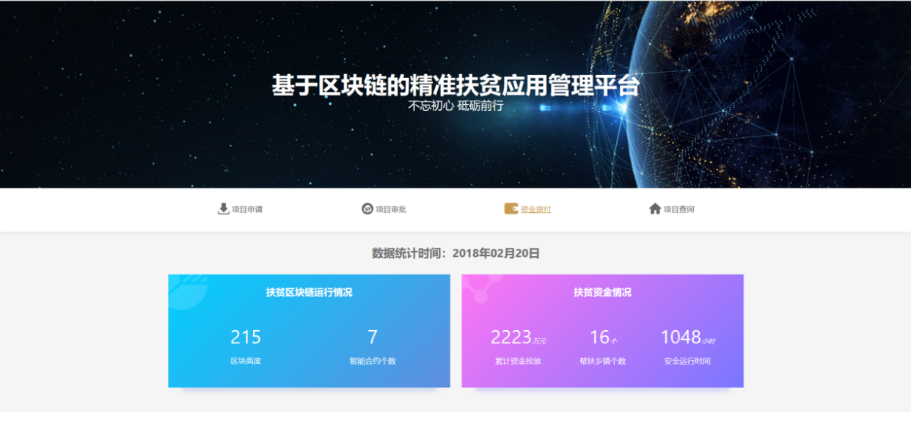
系统展示
The Pain Points

Slide 16
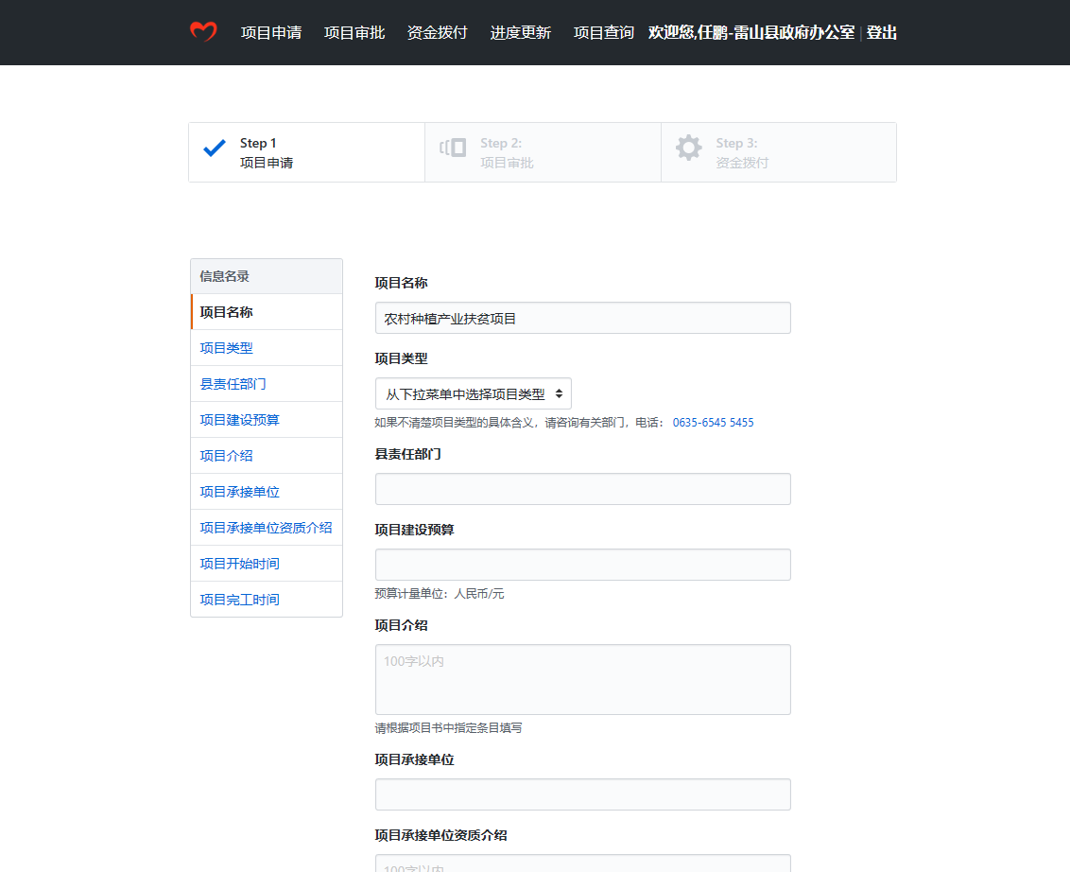
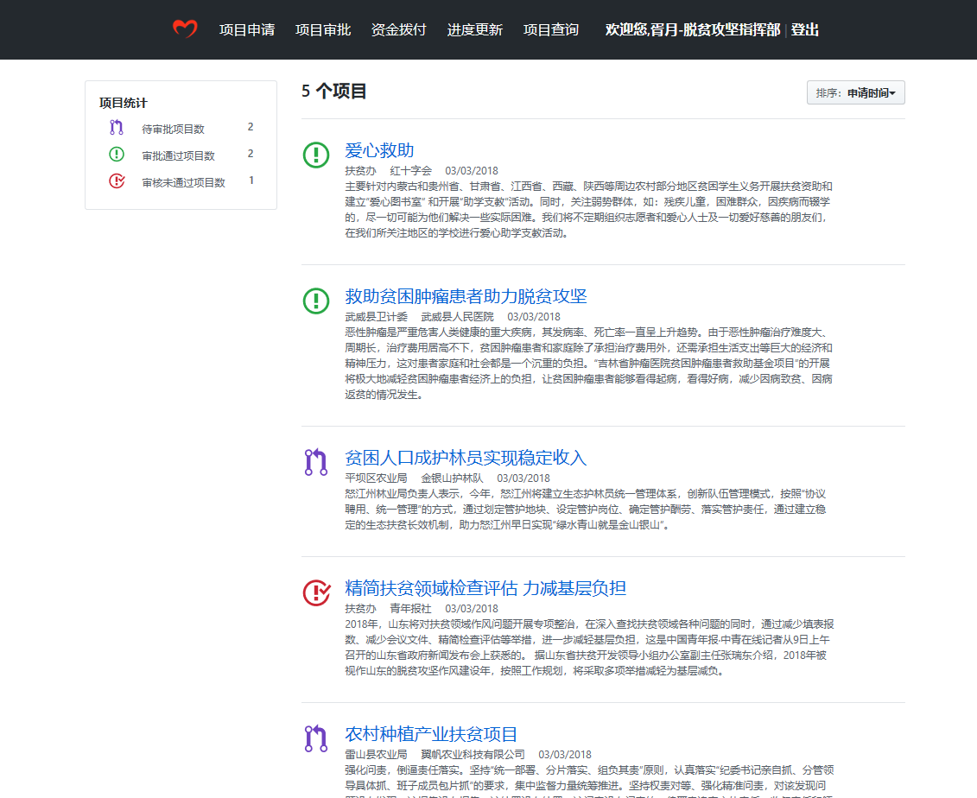
系统展示
System Show
项目申请
项目列表

Slide 17
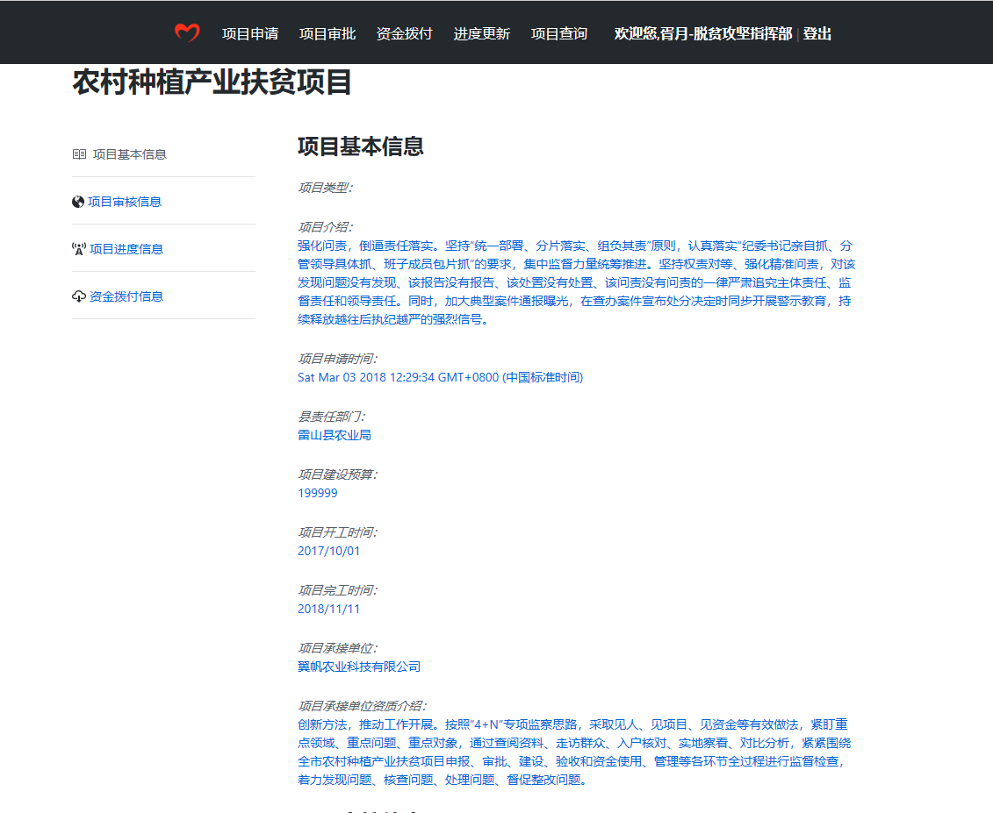
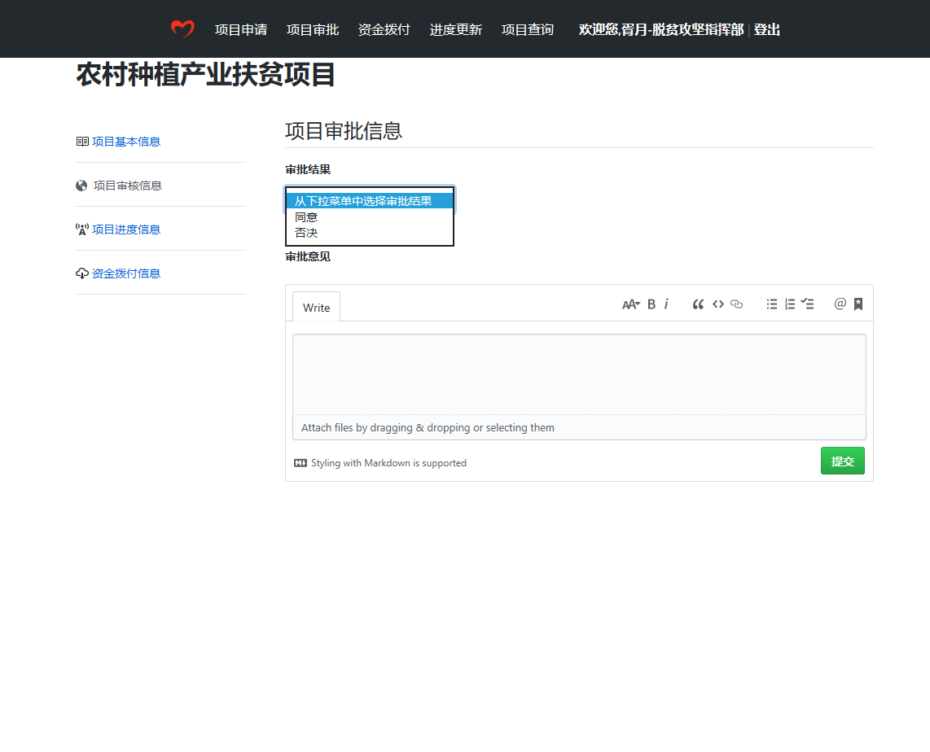
系统展示
System Show
项目详情
项目审批

Slide 18
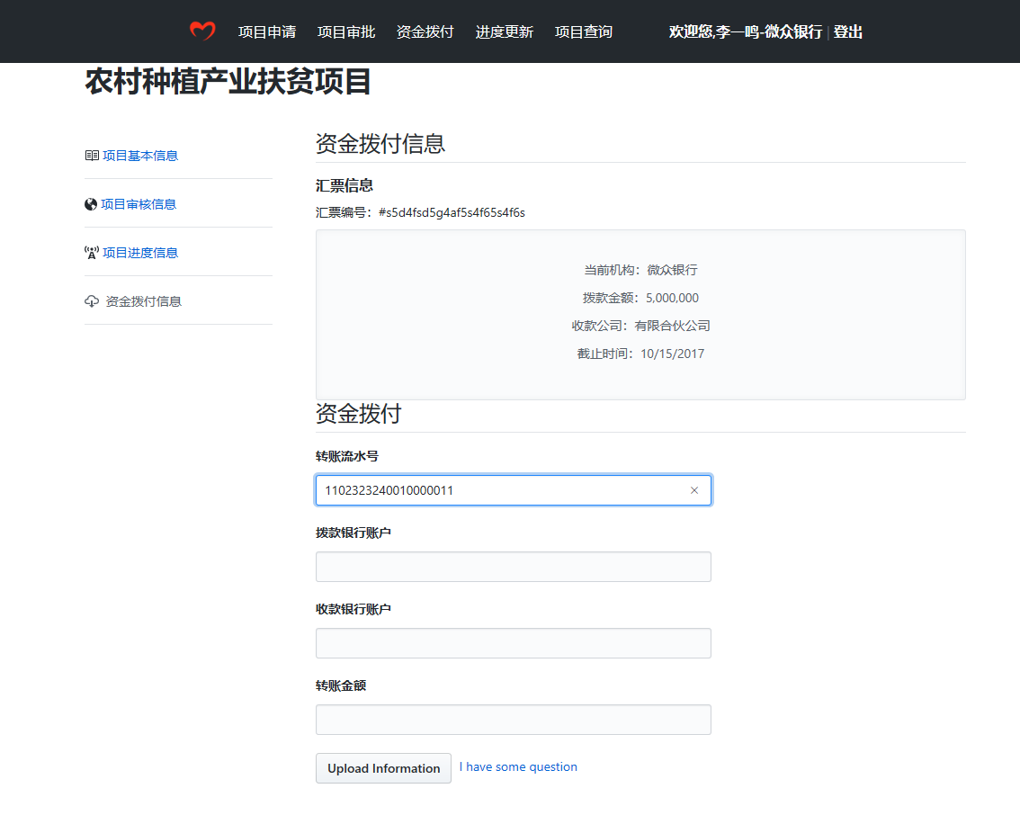
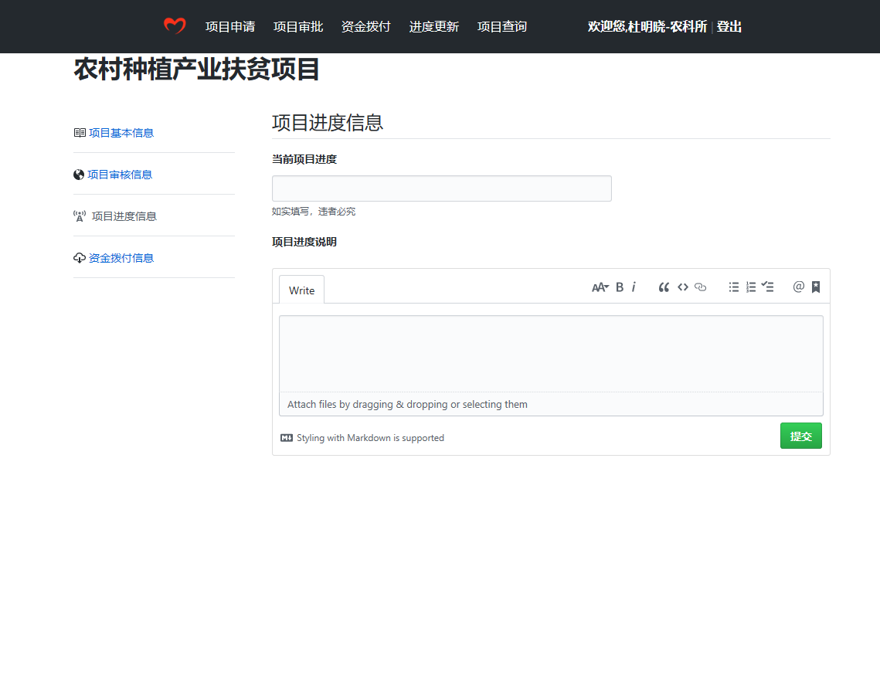
系统展示
System Show
资金拨付
进度更新
Notes:
平台使用node.js编写，使用express框架，具有不错的性能，很好的并发性，适合高频场景。
同时，使用apache ab测试工具对其进行压力测试，具有很好的TPS
测试命令：ab -n1000 -c10 http://localhost:4000/
1000个请求 10个进程
测得TPS为3762.52[#/s]
完全可以支撑区块链的运行，而且绰绰有余

Slide 19

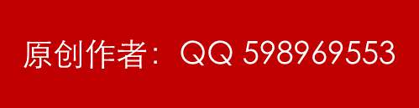
Thanks

